Slide 1
Всероссийский конкурс «Профессиональный успех - XXI»
Направление: 1. Современный урок.
Номинация: 1.4 Современный урок в средней школе.
Дифракция
для школьников
Автор презентации:
учитель физики
Рыбицкий В.Л.,
МБОУ «Лицей № 124»,
г. Барнаул, 2013

Slide 2
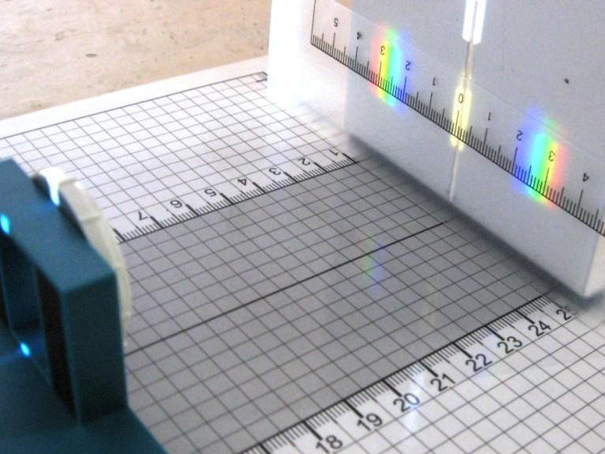
Содержание
Дифракция волн
Наблюдение дифракции волн
Объяснение дифракции волн
Дифракция волн в природе
Дифракция света
Наблюдение дифракции света
Зоны Френеля
Дифракция света в природе
Дифракционная решетка
Ключевые задачи
Рисунки в задачах
Почему «0» max белый
Максимальный порядок спектра

Slide 3
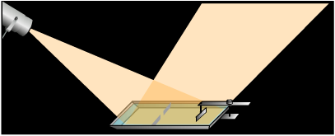
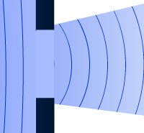
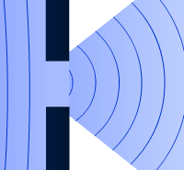
Наблюдение дифракции волн
Дифракция Волн - явление огибания волнами препятствий и проникновение их в область геометрической тени.
Зависимость отклонения волн от размеров отверстия
Далее

Slide 4
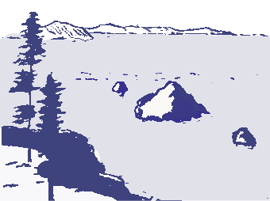
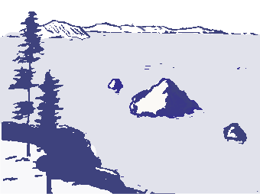
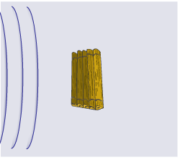
Качественное объяснение дифракции
Волны огибают большую скалу и область тени постепенно исчезает
По принципу Гюйгенса-Френеля огибающая вторичных волн на краях препятствия заходит в область тени.
Далее

Slide 5
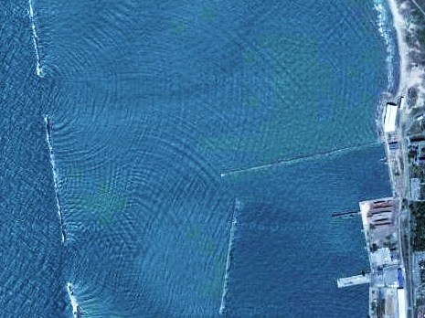
Дифракция в природе
Дифракции понятье нелегко, И недоступна суть сего явленья Уму простому среднего студента, Тем более – сознанью школяра. Здесь не помогут хитрые картинки И формулы учебников для ВУЗов. Но вот однажды с сайта «ГУГЛ-карты» Попалась мне картинка на глаза: Прибоя волны в бухту Лиепаи, Проникнуть тщась сквозь узкие проходы, Расходятся потом от них кругами С теорией в согласье волновой; ...
Автор: В. Репин.

Slide 6
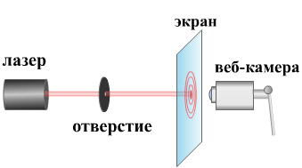
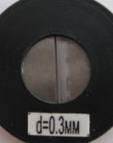
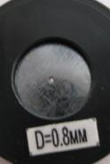
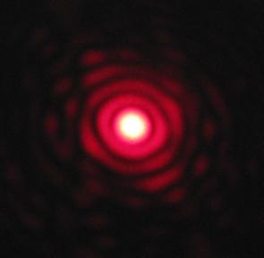
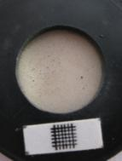
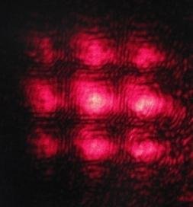
Наблюдение дифракции света

Slide 7
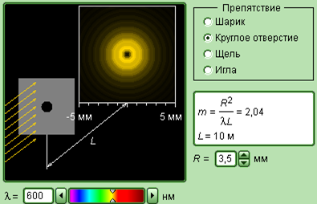
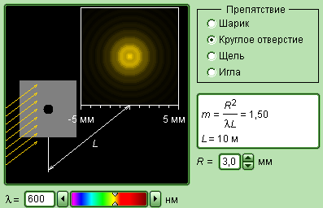
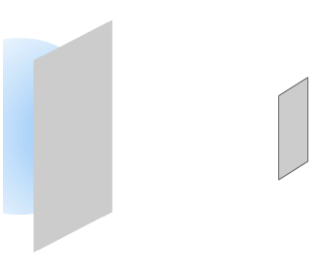
Качественное объяснение дифракции света
Модель дифракции
здесь
Огюстен Жан Френель в 1818 году предложил разбить волновую поверхность на отдельные зоны так, чтобы волны от ближайших зон шли в противофазе. При трех открытых зонах в центре экрана светлое пятно, т.к. для 1 и 2 зоны выполняется условие min, а третья создает светлое пятно.
Далее

Slide 8
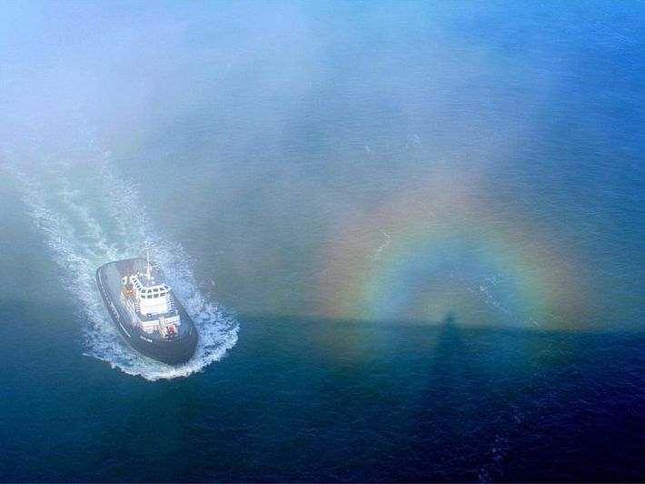
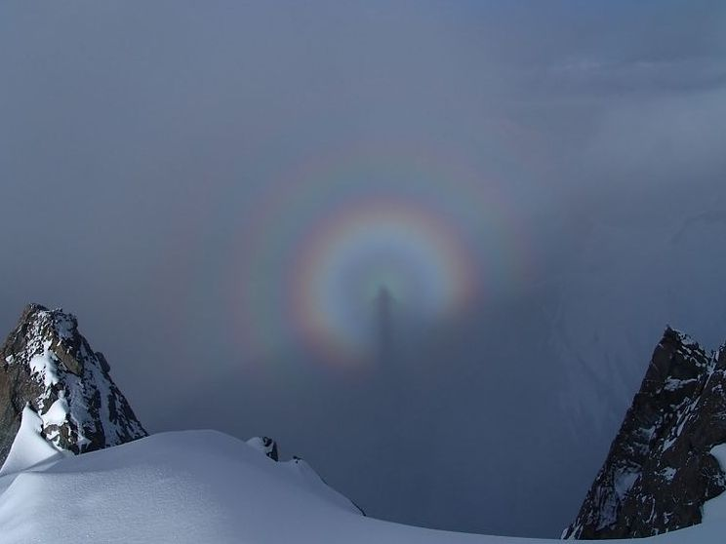
Дифракция в природе
Гло́рия (лат. gloria — украшение; ореол) — оптическое явление в облаках.
Наблюдается на облаках, расположенных прямо напротив источника света. Наблюдатель должен находиться на горе или на самолёте, а источник света (Солнце или Луна) — за его спиной. Глория объясняется дифракцией света, ранее уже отражённого в капельках облака так, что он возвращается от облака в том же направлении, по которому падал, то есть к наблюдателю.
В Китае глорию называют «светом Будды». Первые письменные свидетельства о наблюдении явления с горы Эмэйшань датируются 63 г. н. э. Цветное гало всегда окружает тень наблюдателя, что часто толковалось как степень его просветления (приближённости к Будде и другим божествам).
Википедия.
Далее

Slide 9
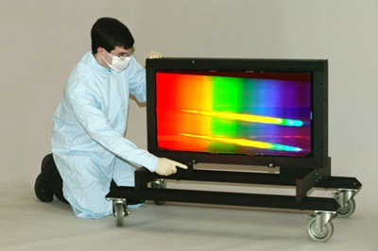
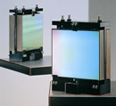
Дифракционная решетка — оптический прибор, работающий по принципу дифракции света, представляет собой совокупность большого числа регулярно расположенных штрихов, нанесенных на поверхность.
Первое описание явления сделал Джеймс Грегори, который использовал в качестве решетки птичьи перья.
На современных решетках наносят до 1000 штрихов на 1 мм.
Википедия.

Slide 10
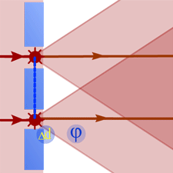
Принцип действия дифракционной решетки
В упрощенной теории каждую прозрачную часть можно считать точечным источником света, который излучает вторичные волны по всем направлениям.
Разность хода между волнами от ближайших источников зависит от выбранного направления.
Чем больше угол отклонения, тем больше разность хода.

Slide 11
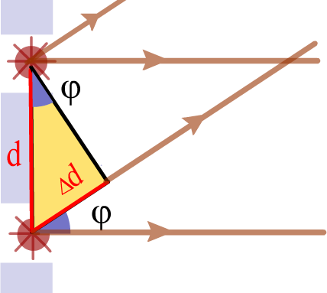
Принцип действия дифракционной решетки
Величина, равная сумме ширины прозрачной и непрозрачной части, называется постоянной дифракционной решетки (d).
Из прямоугольного треугольника:
Для некоторых углов разность хода кратна длине волны, следовательно, для этих углов выполняется условие max:
Далее

Slide 12
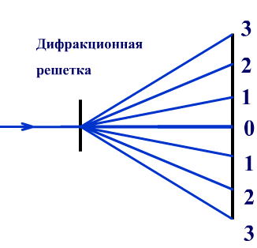
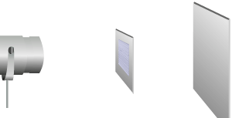
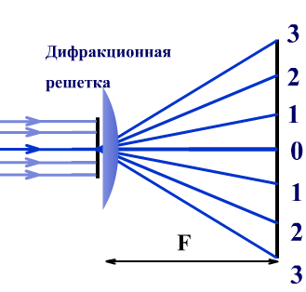
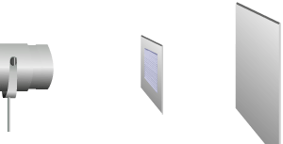
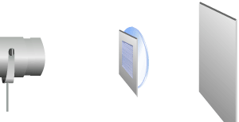
Принцип действия дифракционной решетки
Тонкий луч света создает
на экране четкую
интерференционную картину.
При падении на решетку широкого луча максимумы на экране пересекаются.
Линза, поставленная за решеткой, создает четкую интерференционную картину в фокальной плоскости.
Далее

Slide 13
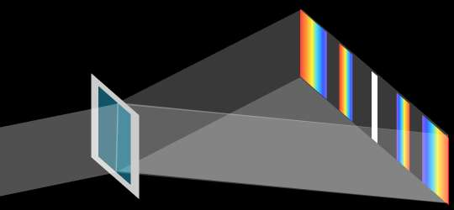
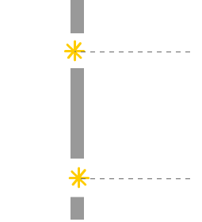
Почему «0» max белый, а остальные раскладываются в спектр?
В «0» максимуме складываются все длины волн, а в максимумах больших порядков разные цвета не суммируются.
Из рисунка видно: чем больше длина волны, тем больше угол отклонения лучей, создающих максимум 1 порядка.
Далее

Slide 14
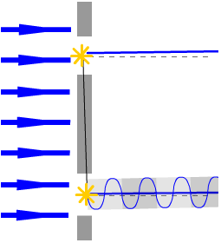
Почему решетки не создают спектры любого порядка?
И
И
Аналитическое решение
Графическое решение
Из формулы дифракционной решетки выражаем порядок спектра:
1. Из рисунка видно, что максимальная разность хода не превышает период решетки Δd ≤ d
Поскольку sinφ ≤ 1, то
2. Применяя условие максимума Δd = kλ, получаем:
Далее

Slide 15
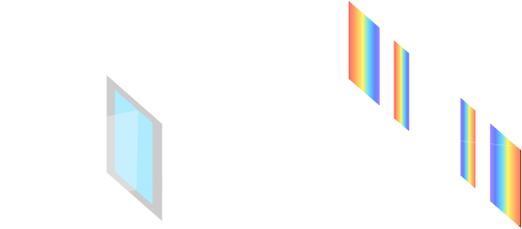
Источники:
Викепедия
Открытая физика
В. Репин

